Slide 2
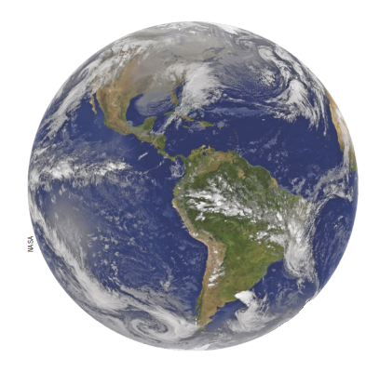
As Grandes Navegações
• O processo de expansão marítima
• As tecnologias náuticas
• O trabalho e o cotidiano nas embarcações
• Os desdobramentos da expansão marítima

Slide 3
O processo da expansão marítima
Até o século XIV, as navegações se limitavam em geral aos mares fechados e às costas oceânicas, pois não havia na Europa tecnologias que permitissem a navegação transoceânica.
Expansão marítima (Fase 1): conquista da costa atlântica africana (1418-1487).
Expansão marítima (Fase 2): Era das Grandes Navegações (1498-início do séc. XVII).

Slide 4
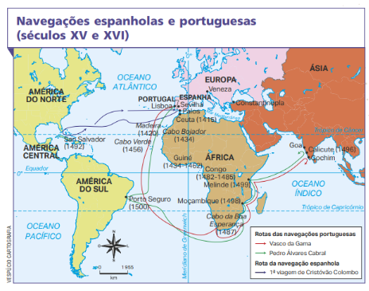
Navegações – Oceanos Atlântico e Índico (séculos XV e XVI)

Slide 5
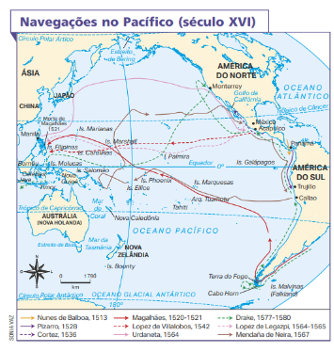
Navegações Oceano Pacífico (século XVI)

Slide 6
A Igreja e a expansão marítima
Na época das navegações, o poder da Igreja se integrava ao poder temporal dos Estados Nacionais. Portugal e Espanha pediam a mediação do papa em conflitos.
A chegada dos europeus à América provocou disputas territoriais entre portugueses e espanhóis.
Com a intermediação da Igreja, foi assinado o Tratado de Tordesilhas (1494), que estabelecia os limites para cada Estado.

Slide 7
Tecnologias de navegação
Até o início do século XIV, os conhecimentos geográficos e náuticos dos europeus eram bastantes restritos.
As viagens oceânicas eram raras. Os portugueses chamavam o Atlântico de Mar Tenebroso.
No século XV, incentivados pelo governo português, estudiosos compilam conhecimentos náuticos dos fenícios, gregos, árabes e egípcios.
Cartas de navegação mais precisas são confeccionadas.
Embarcações maiores e mais seguras (naus, caravelas) são desenvolvidas.
Instrumentos náuticos como a balestilha, o astrolábio e a bússola chinesa são aperfeiçoados e garantem mais precisão às rotas.

Slide 8
O trabalho nas embarcações
A tripulação de uma embarcação tinha em média 50 a 100 pessoas, entre marinheiros, cartógrafos, representantes do rei e da Igreja, nobres aventureiros e militares.
O capitão-mór era a autoridade máxima, auxiliado pelo mestre, contramestre, piloto e o escrivão, que era o representante do rei.
A alimentação era deficiente e as condições sanitárias, precária, o que provocava doenças; a maioria dormia no chão da embarcação.
A maior parte dos trabalhadores das embarcações era de gente pobre. Havia também prisioneiros.
Por causa das condições precárias dos trabalhadores braçais, os motins e as revoltas eram frequentes.

Slide 9
Desdobramentos da expansão marítima
• Intercâmbio de mercadorias, conhecimentos tecnológicos, hábitos e costumes de diversas culturas.
• Sistema comercial da Europa integrou-se à África, à Ásia e à América.
• Formação de grandes impérios coloniais, colonização e escravização.
• Espanhóis e portugueses estabeleceram domínios em regiões da América, oceanos Índico e Pacífico e do Mar da China.
• No século XVI, Inglaterra, França e Holanda também entraram na disputa por territórios e pelo controle do comércio marítimo.

Slide 10
Colonialismo e Revolução Comercial
• Entre os séculos XV e XVII vigorou entre os países europeus o mercantilismo, que se baseava no protecionismo dos produtos nacionais, no metalismo (acúmulo de outro e prata) e na balança comercial favorável.
• Essas condições permitiram o enriquecimento dos Estados europeus e o desenvolvimento do capitalismo.
• O desenvolvimento do capitalismo a partir da exploração das colônias e de outras práticas mercantilistas ficou conhecido como Revolução Comercial.

